Slide 1
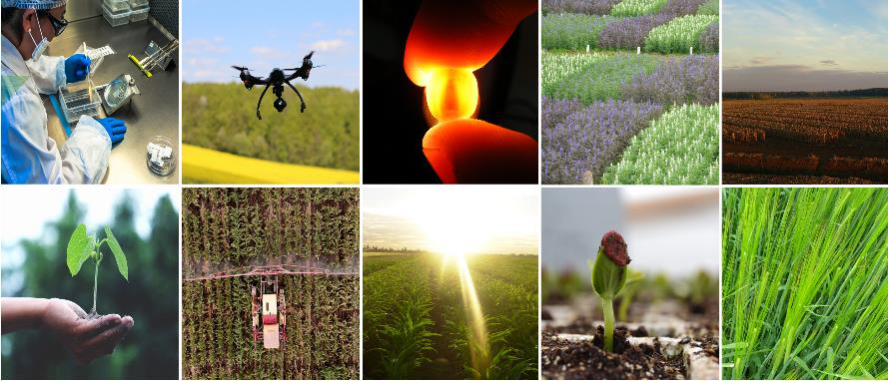
Industria Semillera Chilena
Taller Comercio Exterior
Maricela Canto C.
Jefe Técnico
Asociación Gremial de Productores de Semillas, ANPROS A.G.
Concepción, 18 de febrero de 2020

Slide 2

Asociación Gremial Nacional de Productores de Semillas
Nace en 1959
73 Miembros
9 Directores
Staff 7 personas
98% Actividad Semillera de Chile
Única asociación gremial del rubro Semillero

Slide 3
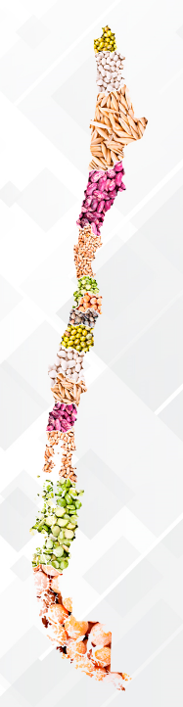

Cifras de la Industria Semillera Chilena
Noveno Exportador de Semillas del Mundo (ISF, 2017)
Primer Exportador del Hemisferio Sur (ISF, 2017)
US$ 392,16 Millones Exportaciones (2018)
US$ 169,99 Millones Mercado Interno (2018)

Slide 4
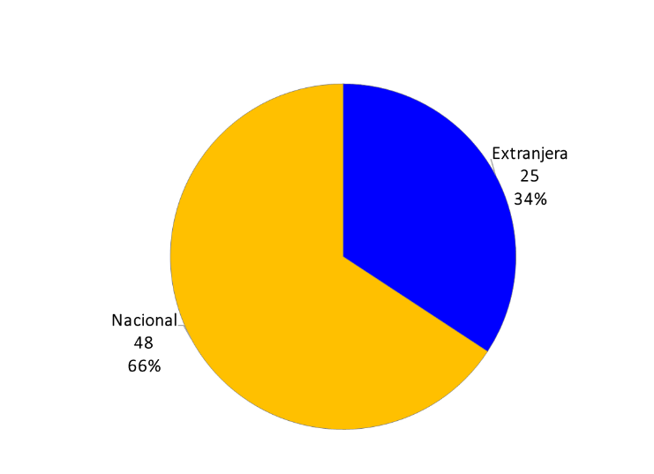
Origen de los Socios

Slide 5
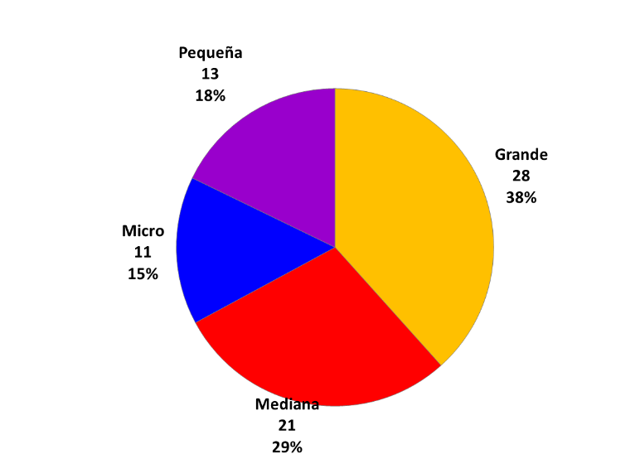
Tamaño de las Empresas

Slide 6
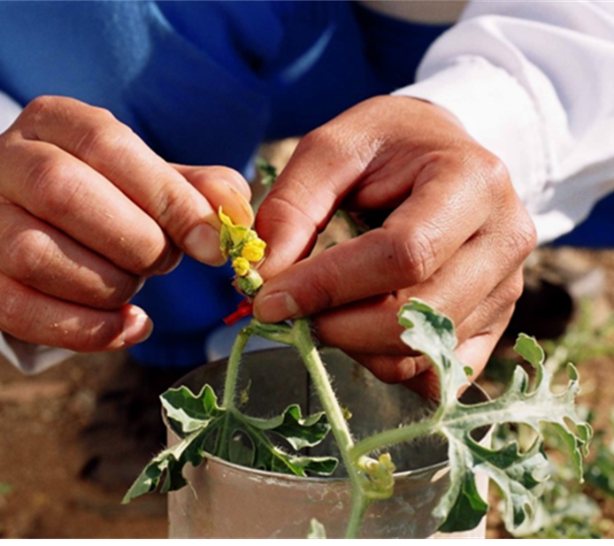

Generación de Empleo de la Industria Semillera Chilena
Temporada 2012-13
Fuente: Estudio “Impacto de la Industria Semillera en la Economía Chilena” realizado por Fundación Chile.
Empleo Directo | 67.224
Empleo Indirecto | 5.689
Total | 72.913

Slide 7

Modelo de Negocios

Slide 8
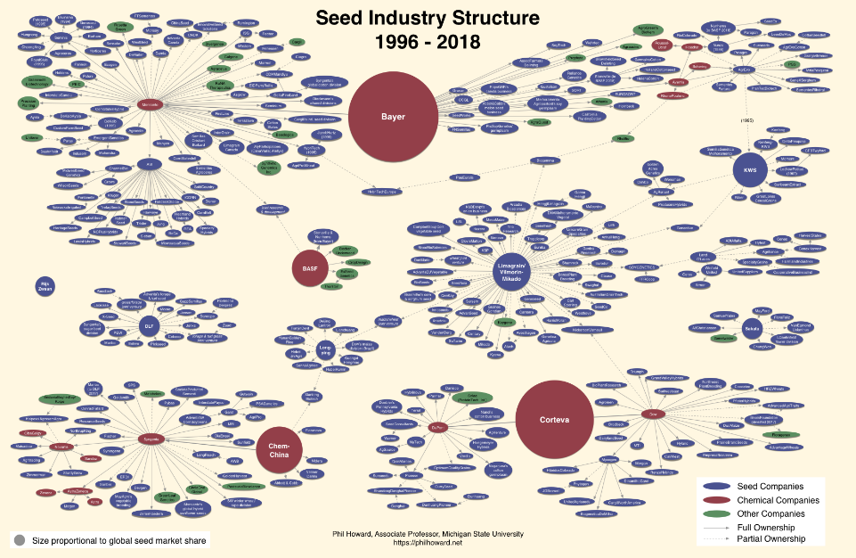
Prestación de Servicios entre Empresas
Fuente: Dr. Phil Howard

Slide 9


Modelo de Negocios de la Industria Chilena de Exportación de Semillas:
La Contraestación
90% Población Mundial
90% Territorio Mundial
Producción de Semillas en Contraestación
Estrategias de Abastecimiento de Semillas
Eventos Climáticos Desfavorables
- Nuevos híbridos y variedades
Programas I+D
Desarrollo de Biotecnología
32°
39°
10% Población Mundial
10% Territorio Mundial

Slide 10

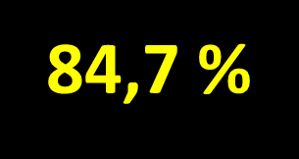
Mercado Mundial de Semillas (ISF, 2013):
US$ 42.000 Millones
30,4%
22,2%
32,1%
2,5%
11,7%
1,1%

Slide 11
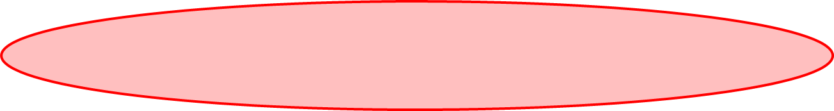
Exportaciones de Semillas (ISF, 2017): US$ 11.924 millones
89,5%
18,1%
61,7%
9,7%
0,4%
1,4%
6,6%
2,1%

Slide 12
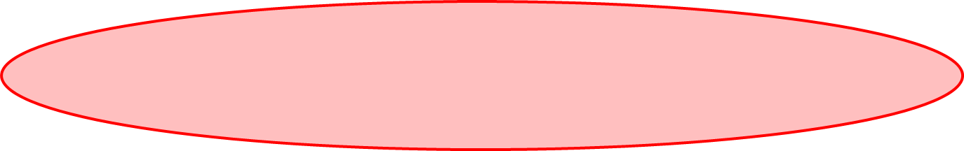
Importaciones de Semillas (ISF, 2017): US$ 11.289 Millones
89,9%
15,3%
61,9%
12,7%
0,4%
3,7%
4,5%
1,5%

Slide 13







Industria Altamente Regulada
Certificación de Producción
Certificación de Calidad y Laboratorios
Propiedad Intelectual
Regulaciones Fitosanitarias
Acceso a Recursos Genéticos

Slide 14

Exportaciones Chilenas de Semillas

Slide 15
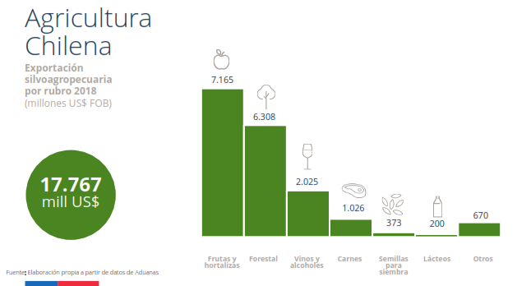

Slide 16
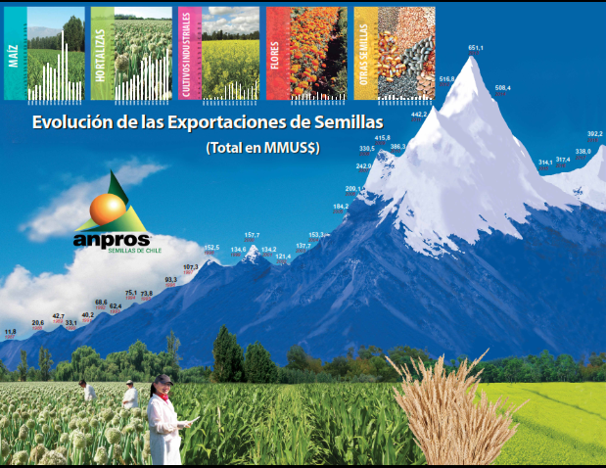

Slide 17
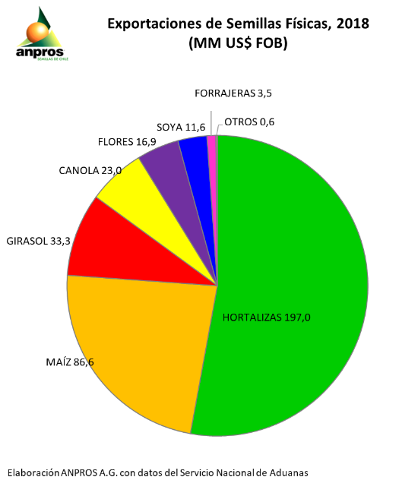
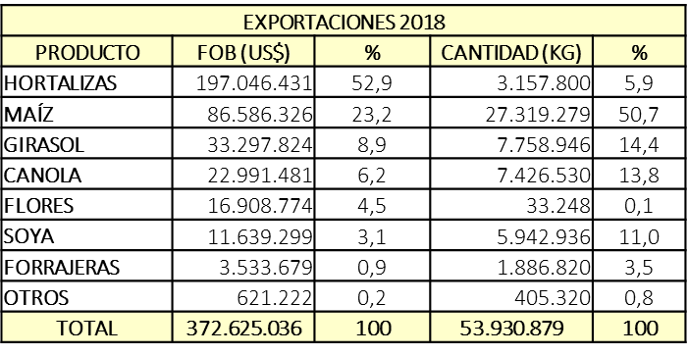

Slide 18
Fuente: Elaboración ANPROS A.G. con datos del Servicio Nacional de Aduanas

Slide 19


Slide 20
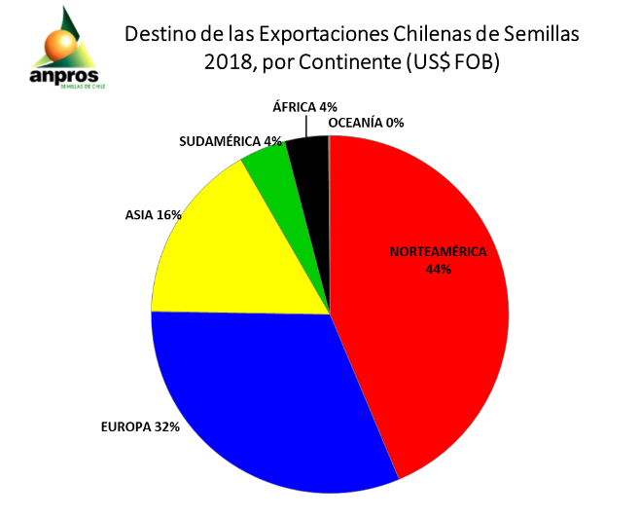
Fuente: Elaboración ANPROS A.G. con datos del Servicio Nacional de Aduanas

Slide 21
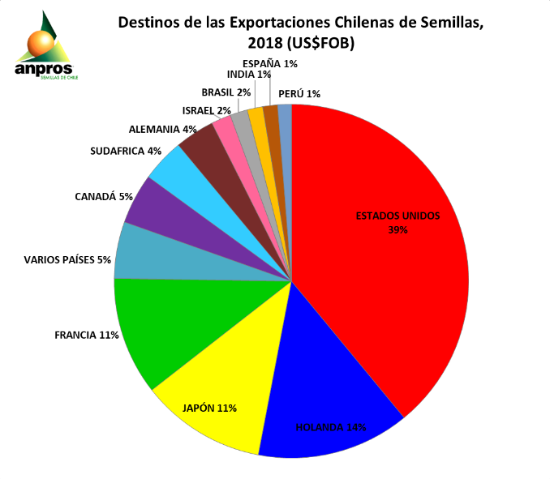
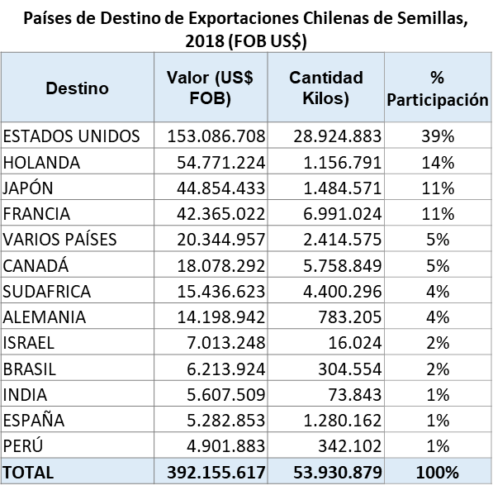
Fuente: Elaboración ANPROS A.G. con datos del Servicio Nacional de Aduanas

Slide 22
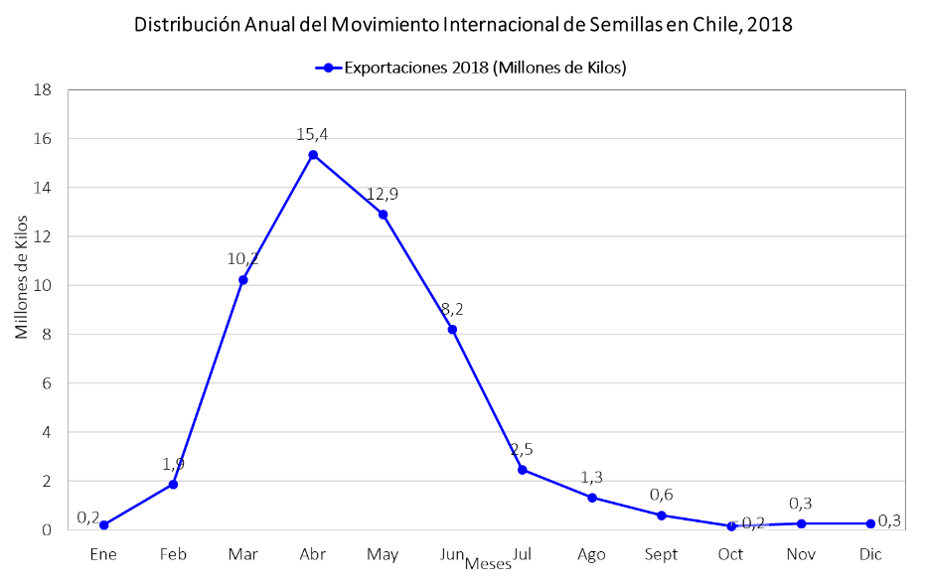
51,1 millones de kilos
Fuente: Elaboración ANPROS A.G. con datos del Servicio Nacional de Aduanas

Slide 23
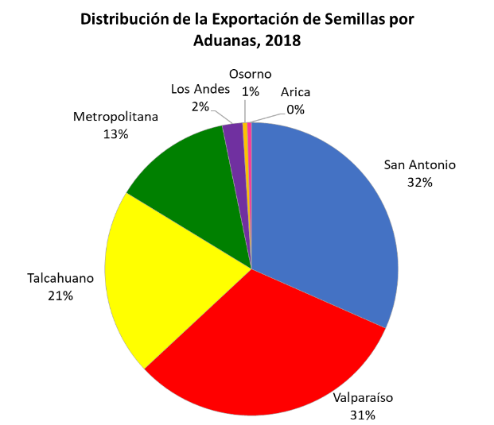
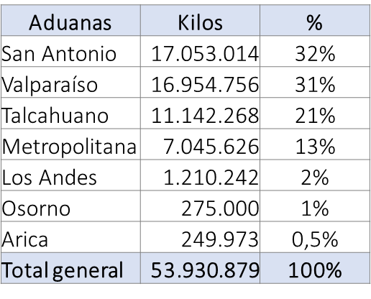

Slide 24

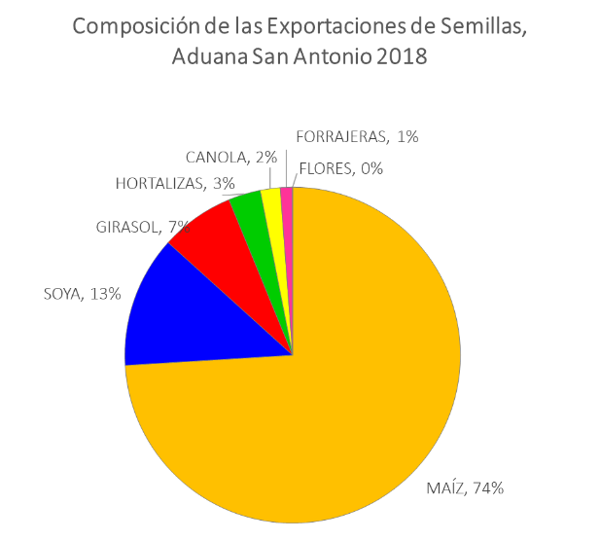
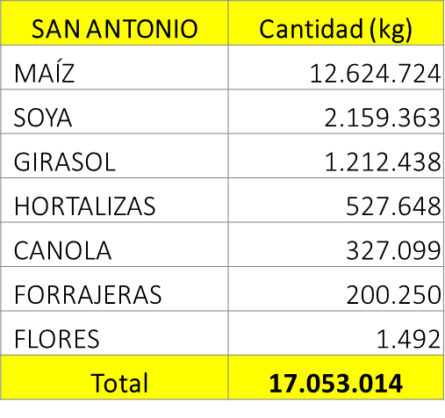

Slide 25
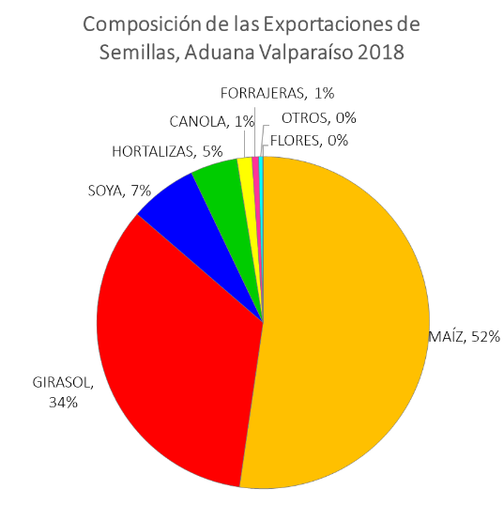
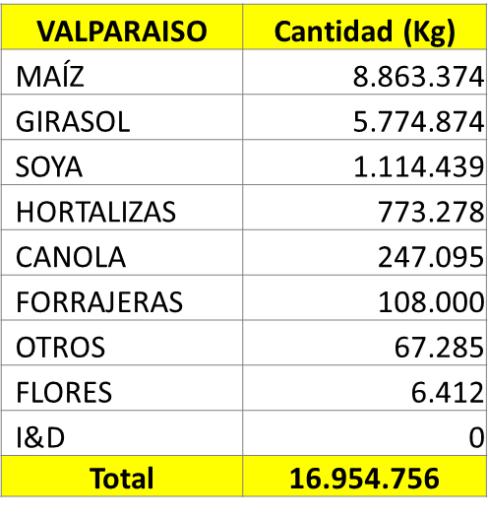

Slide 26
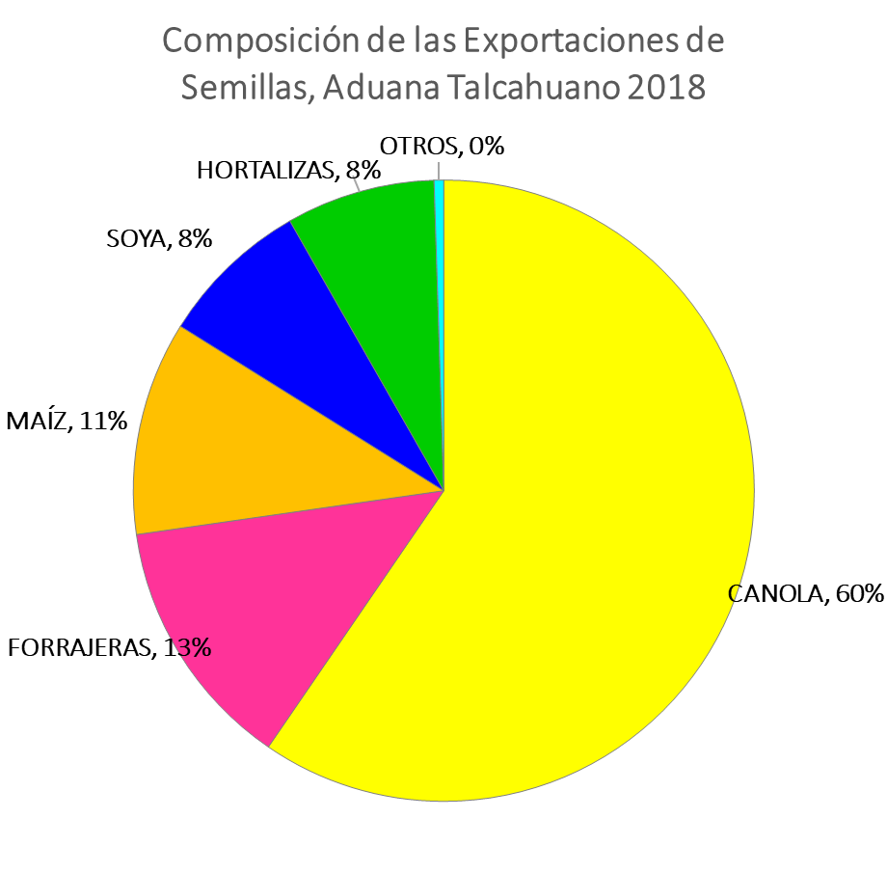
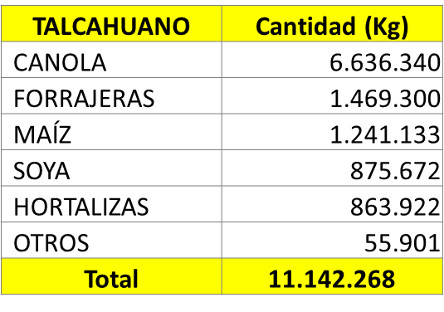

Slide 27
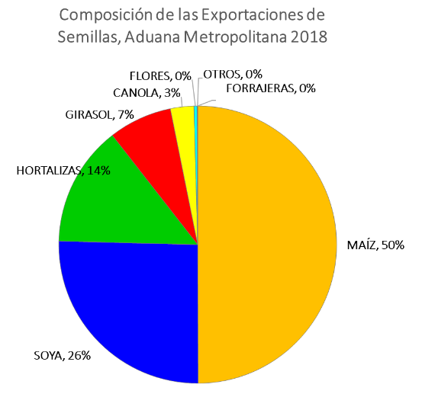
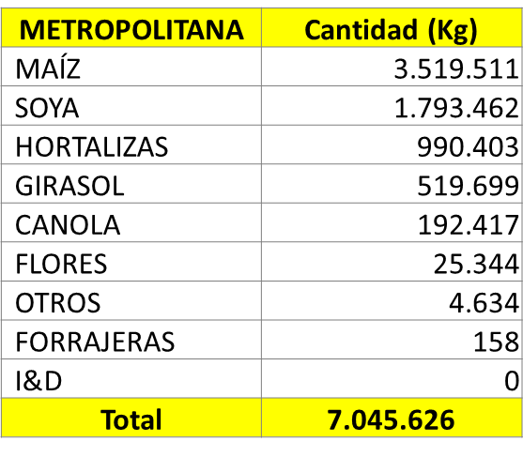

Slide 28

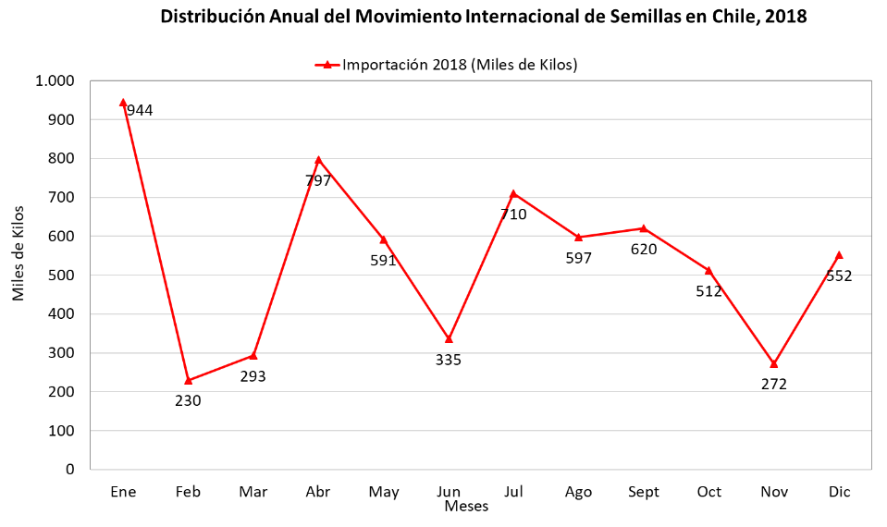
Fuente: Elaboración ANPROS A.G. con datos del Servicio Nacional de Aduanas

Slide 29
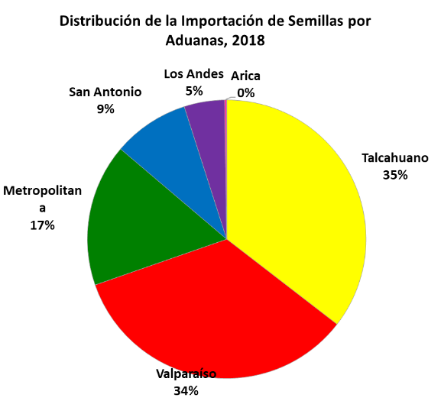
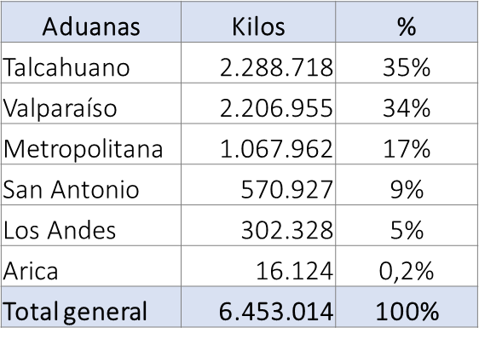
Fuente: Elaboración ANPROS A.G. con datos del Servicio Nacional de Aduanas

Slide 30
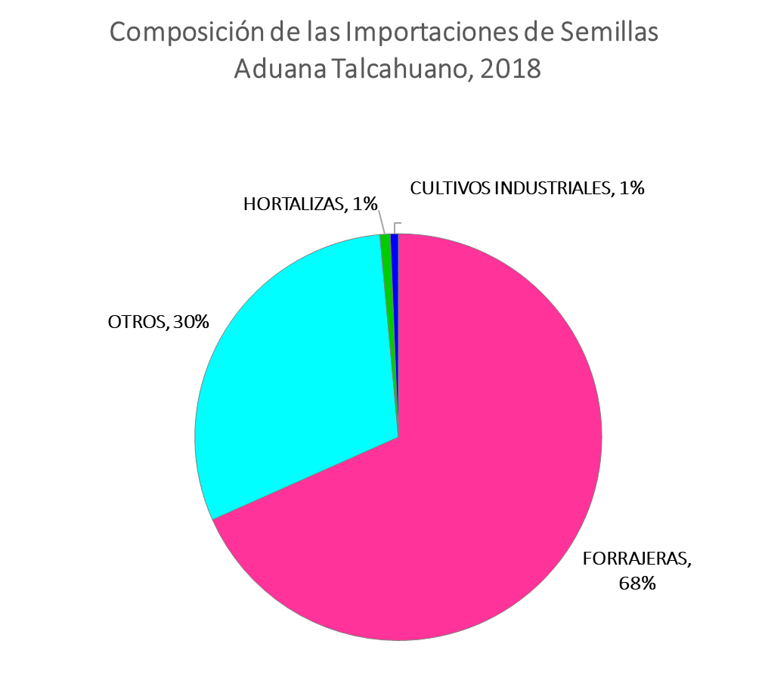
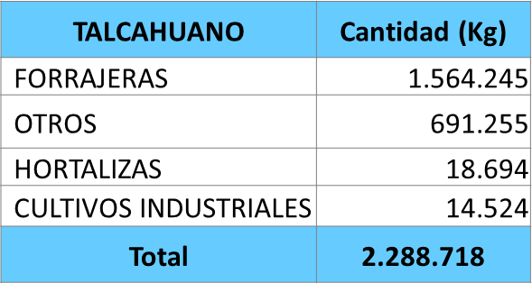

Slide 31
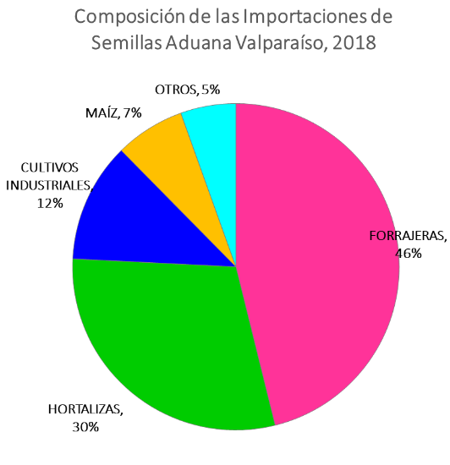
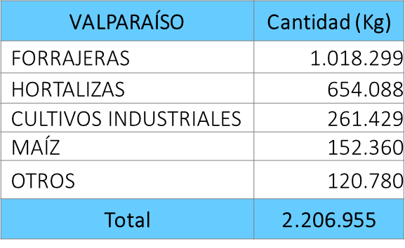

Slide 32
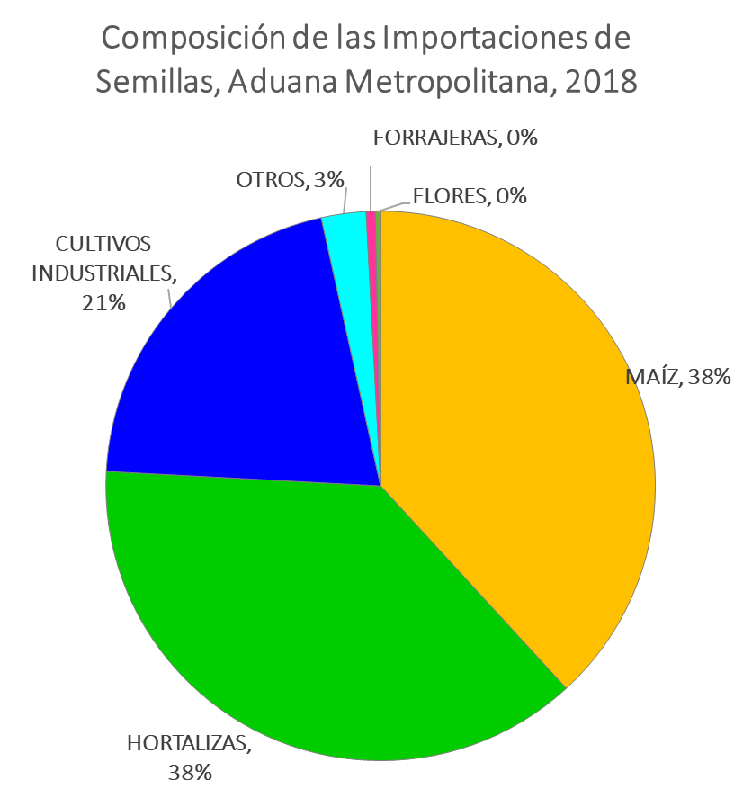
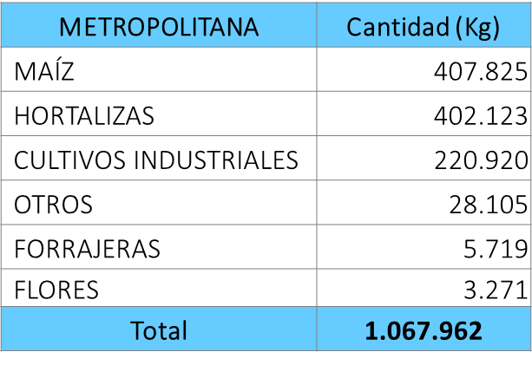

Slide 33
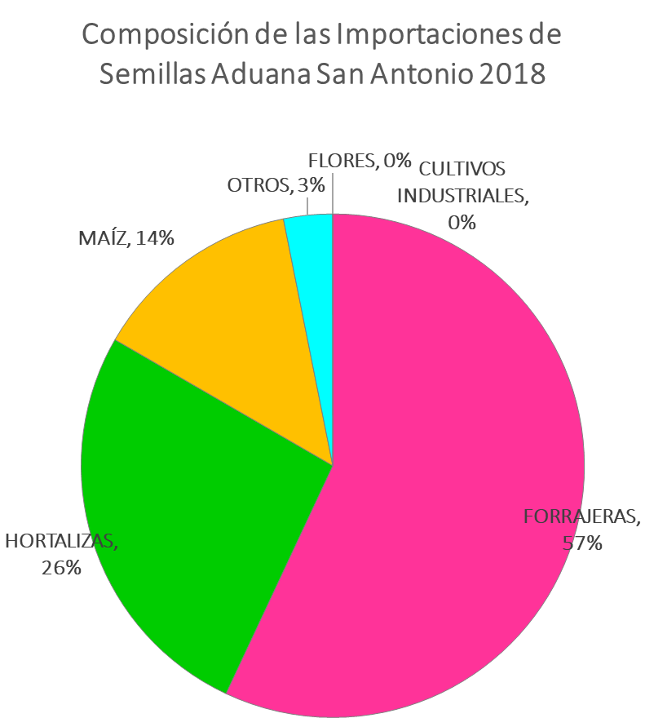
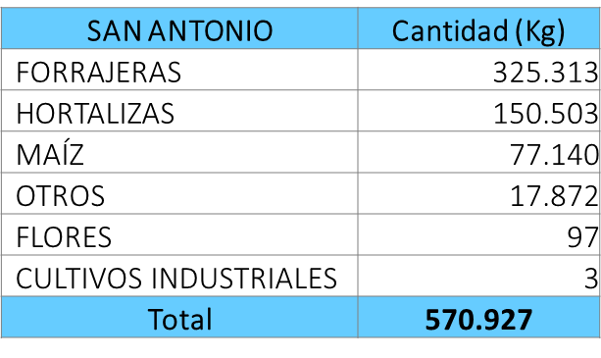

Slide 34
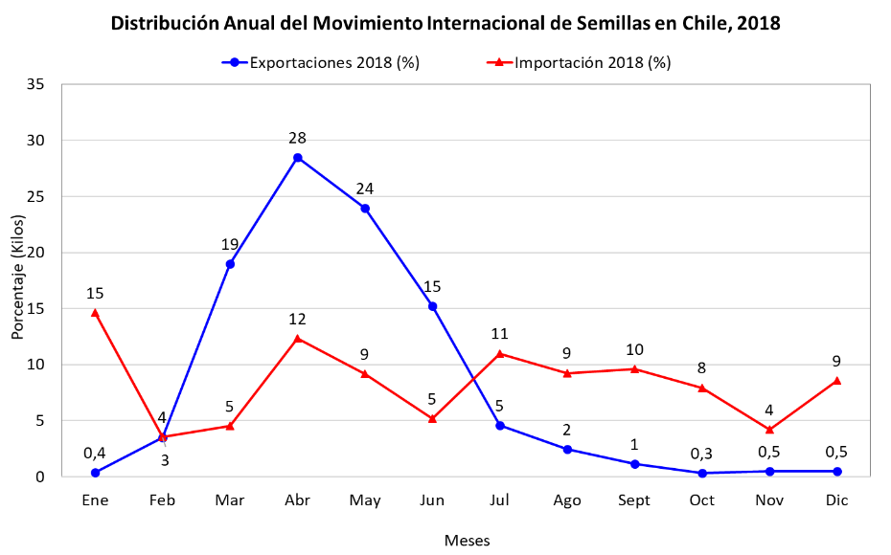
90%
Fuente: Elaboración ANPROS A.G. con datos del Servicio Nacional de Aduanas

Slide 35

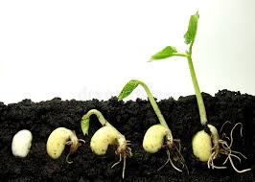
Conclusiones
La Semilla es un Material Biológico Perecible
En el Modelo de Negocio de la Industria Semillera, las ventanas de importación y exportación son la base de nuestra actividad, y son cada vez más estrechas.
Por esta razón nuestra industria es extremadamente vulnerable a cualquier situación de paro de servicios, tanto en la internación como en la exportación de semillas.

Slide 36

¡Muchas gracias!
Asociación Gremial de Productores de Semillas, ANPROS A.G.
Concepción, 18 de febrero de 2020

